Slide 1


Практична робота 10
Розміщення відеоматеріалів в інтернеті
Урок 32
Нова українська школа

Slide 2
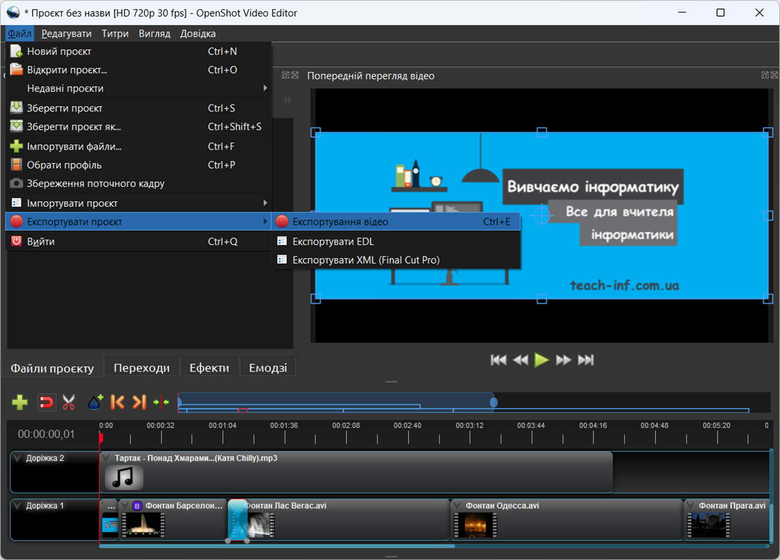
Опрацювання, зберігання та розміщення відеофільму в інтернеті
7. Експорт відеофільму у відеофайл
Після завершення монтажу відеоряду, звуку та титрів відеофільм експортують у потрібний відеоформат.
За командою Файл ⇒ Експортувати проєкт ⇒ Експортувати відео.

Slide 3


Сервіси розміщення аудіо- та відеофайлів в інтернеті
Щоб надати іншим користувачам інтернету можливість переглянути ваш відеофільм, його можна зберегти на хмарному диску:
Google-диск
Microsoft OneDrive
І через пошту або соціальні мережі надіслати посилання на файл.

Slide 4
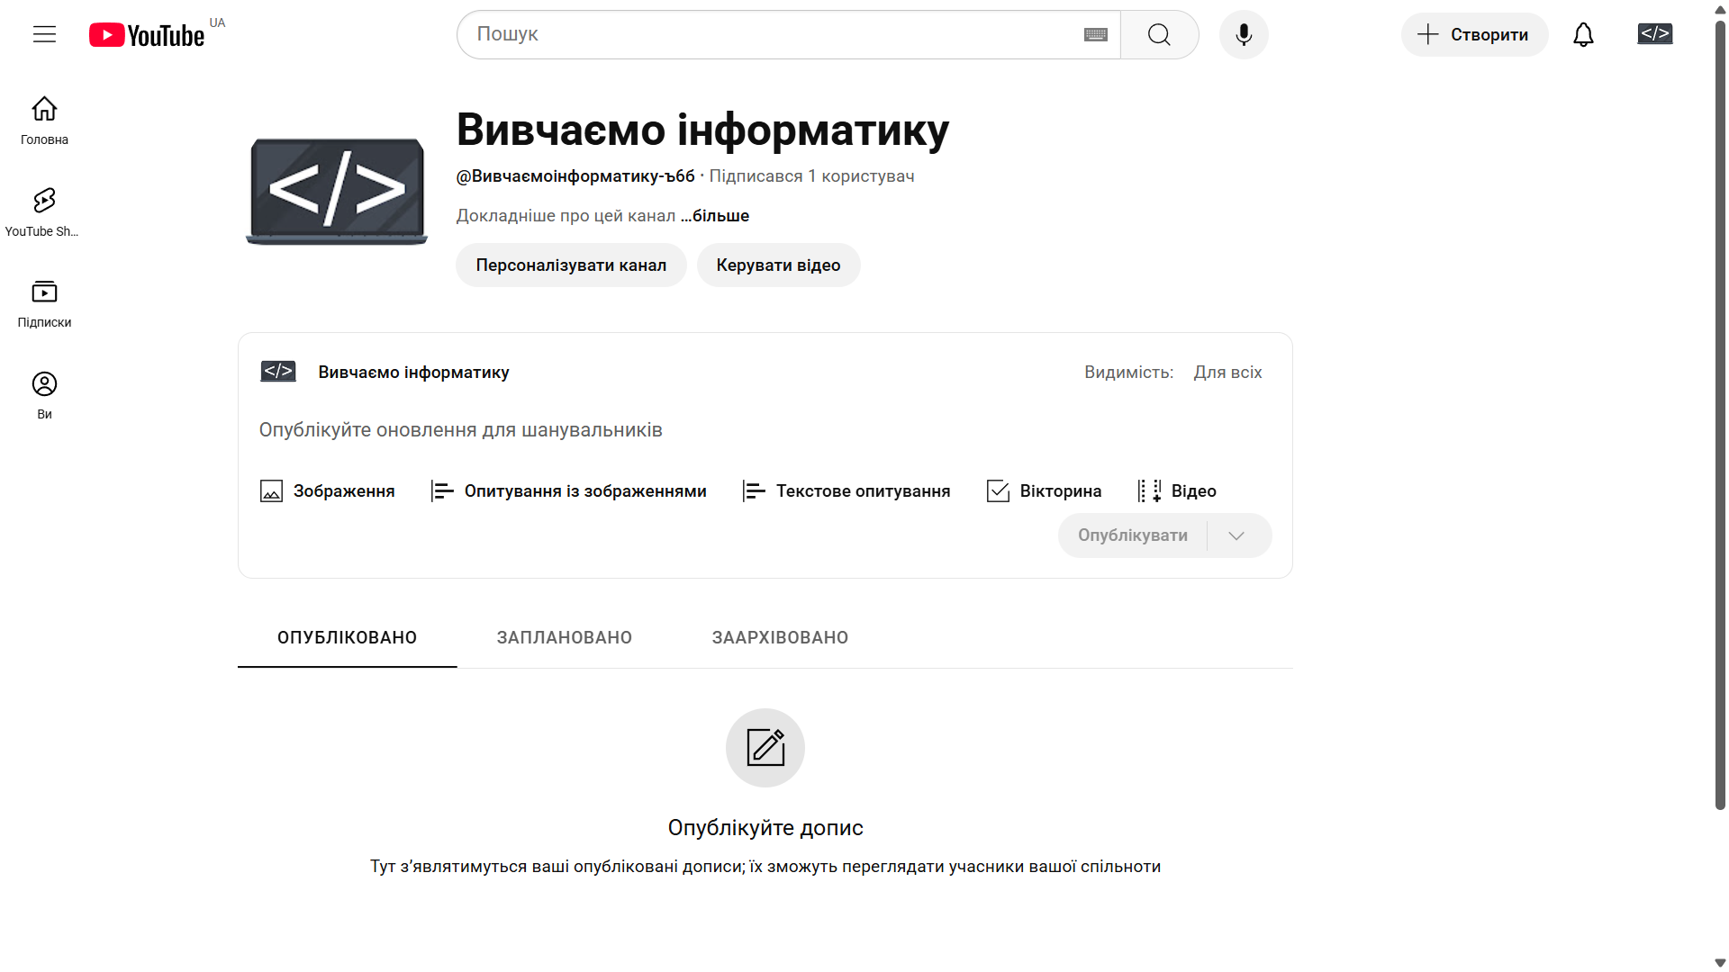
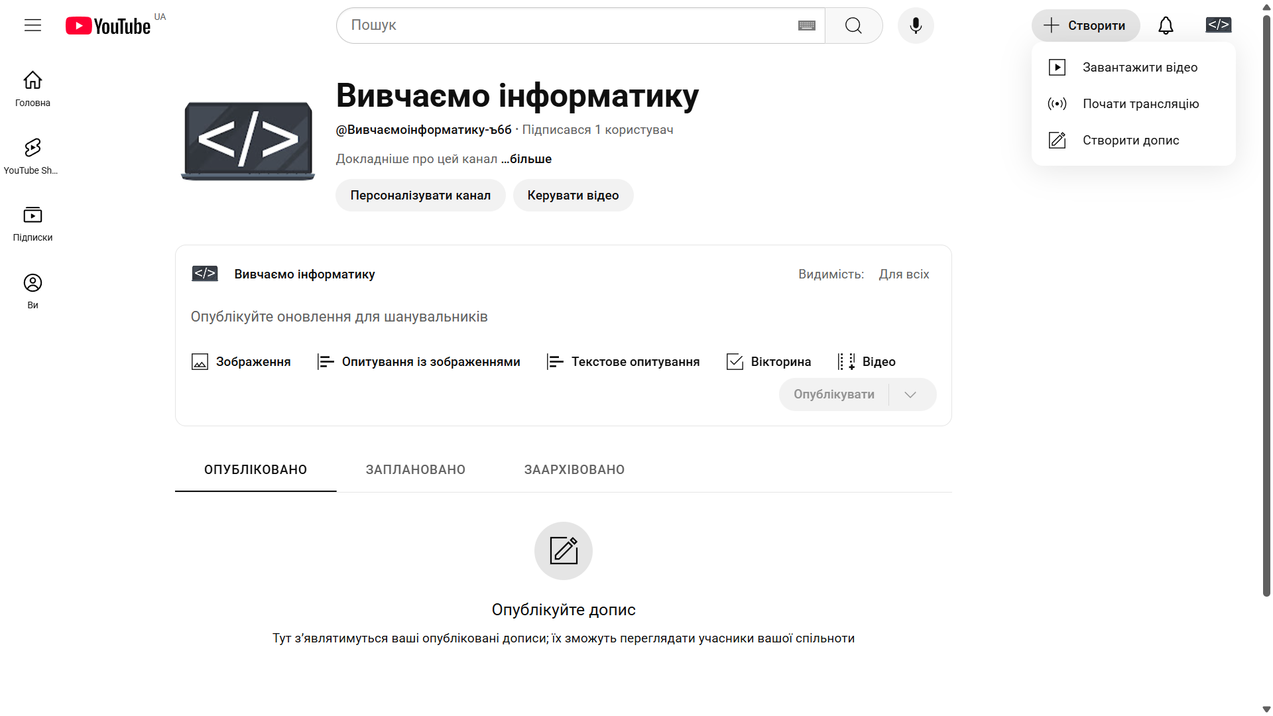
Сервіси розміщення аудіо- та відеофайлів в інтернеті
Для розміщення відеофільму на YouTube потрібно:
увійти в обліковий запис YouTube (Google);
натиснути кнопку
+ Створити;
вибрати операцію Завантажити відео

Slide 5
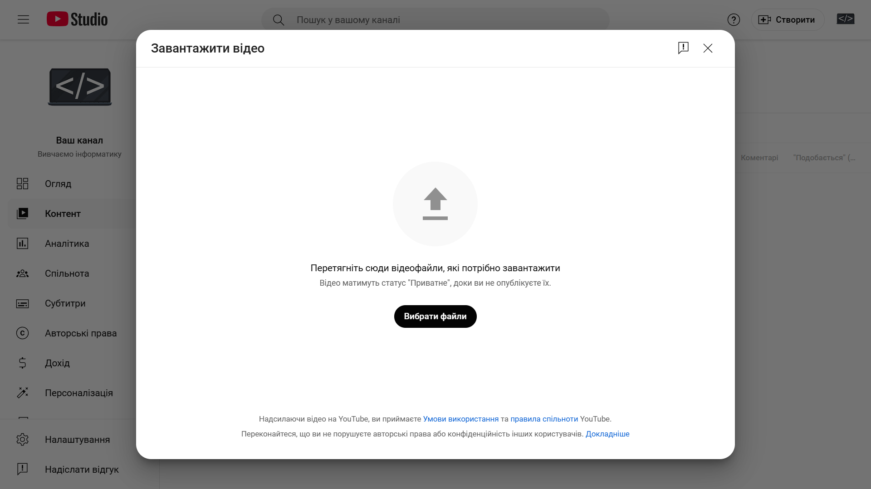
Сервіси розміщення аудіо- та відеофайлів в інтернеті
Продовження…
Вибрати у вікні Завантажити відео кнопку Вибрати файли
Або кнопку

Slide 6
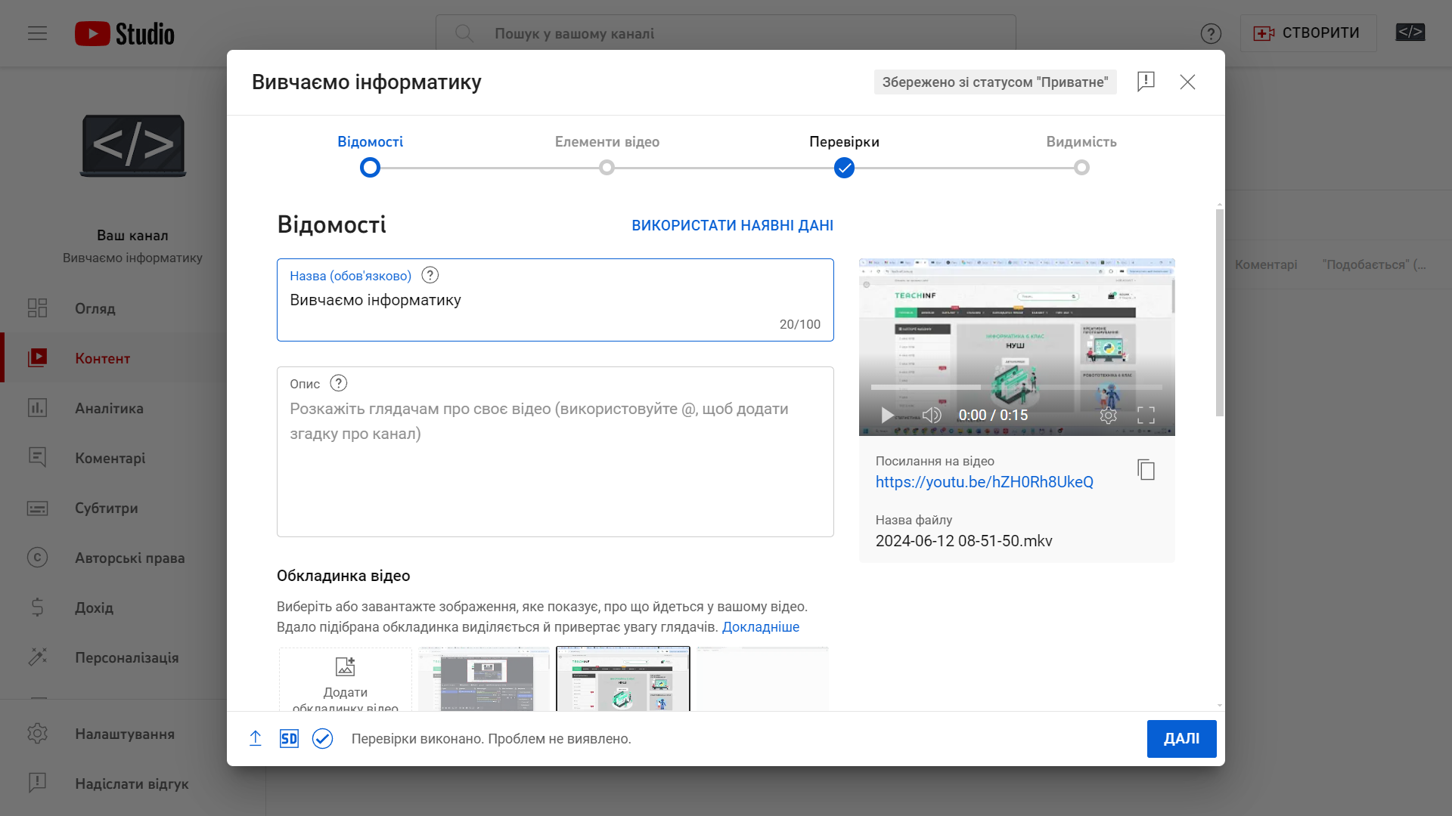
Сервіси розміщення аудіо- та відеофайлів в інтернеті
Продовження…
Увести в поле Назва ім'я відео.
Увести в поле Опис відомості про зміст відео.
Обрати Обкладинку відео

Slide 7
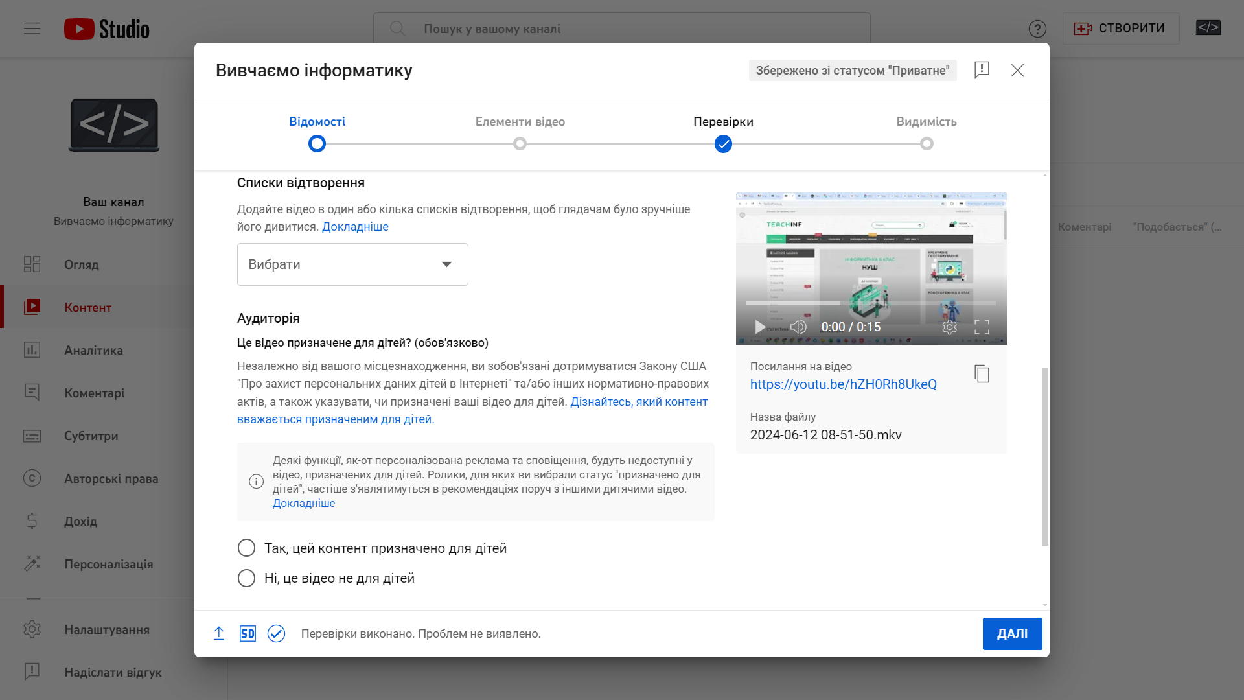
Сервіси розміщення аудіо- та відеофайлів в інтернеті
Продовження…
Додати в поле Списки відтворення назву списку, який буде, по суті, іменем групи тематично пов'язаних відео.

Slide 8
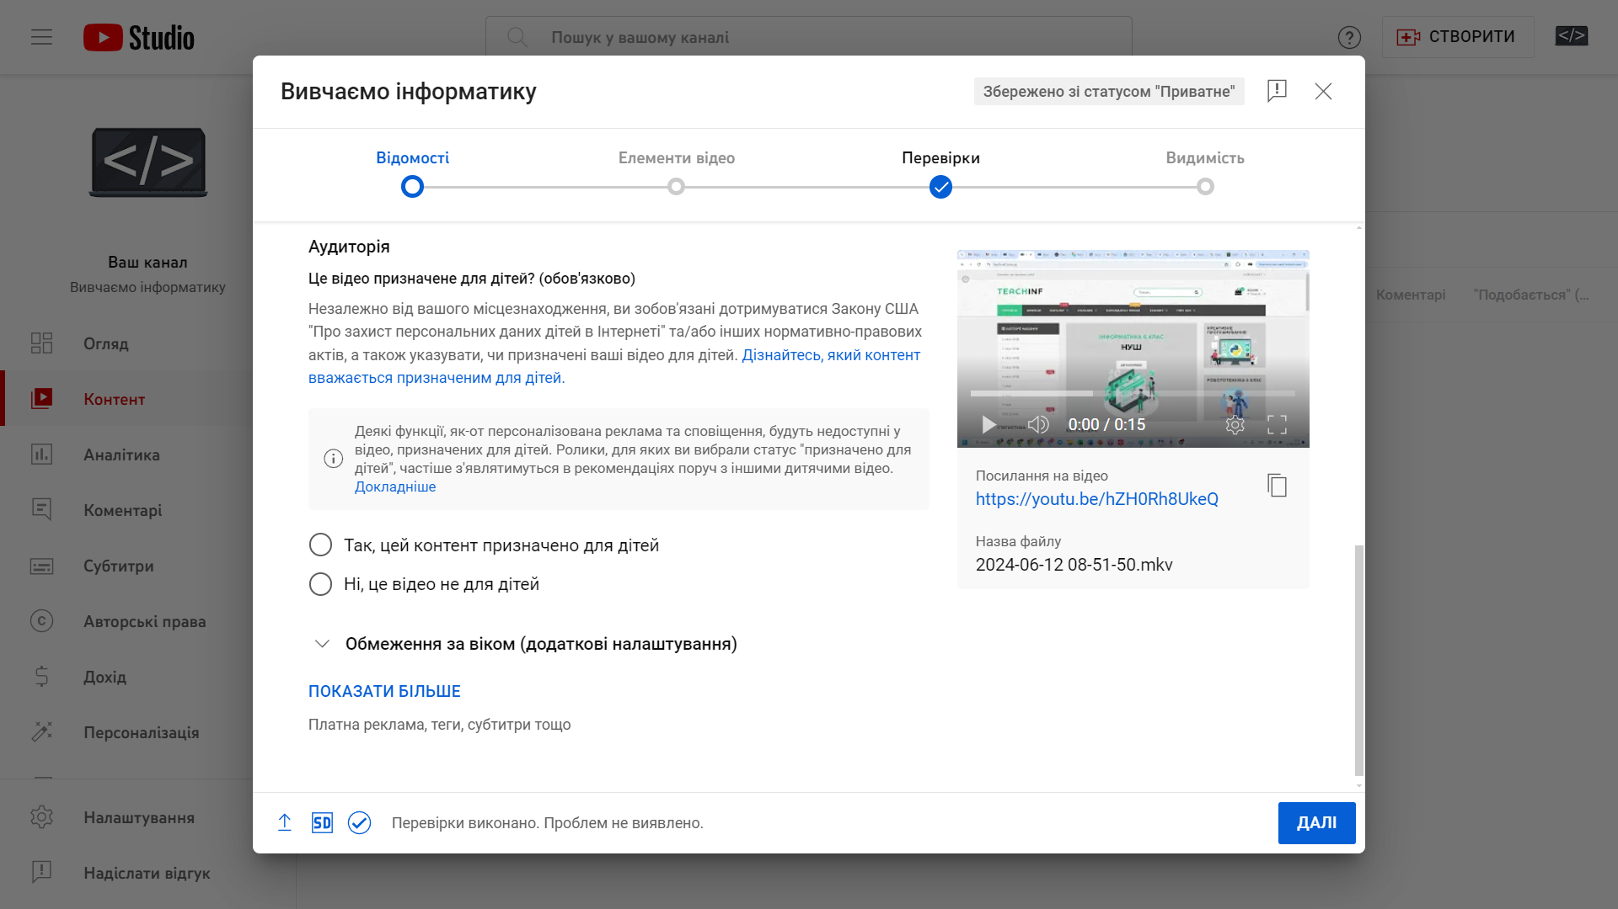
Сервіси розміщення аудіо- та відеофайлів в інтернеті
Продовження…
Вибрати перемикач відповідності змісту відео певній віковій категорії (призначений чи ні цей контент для дітей).

Slide 9
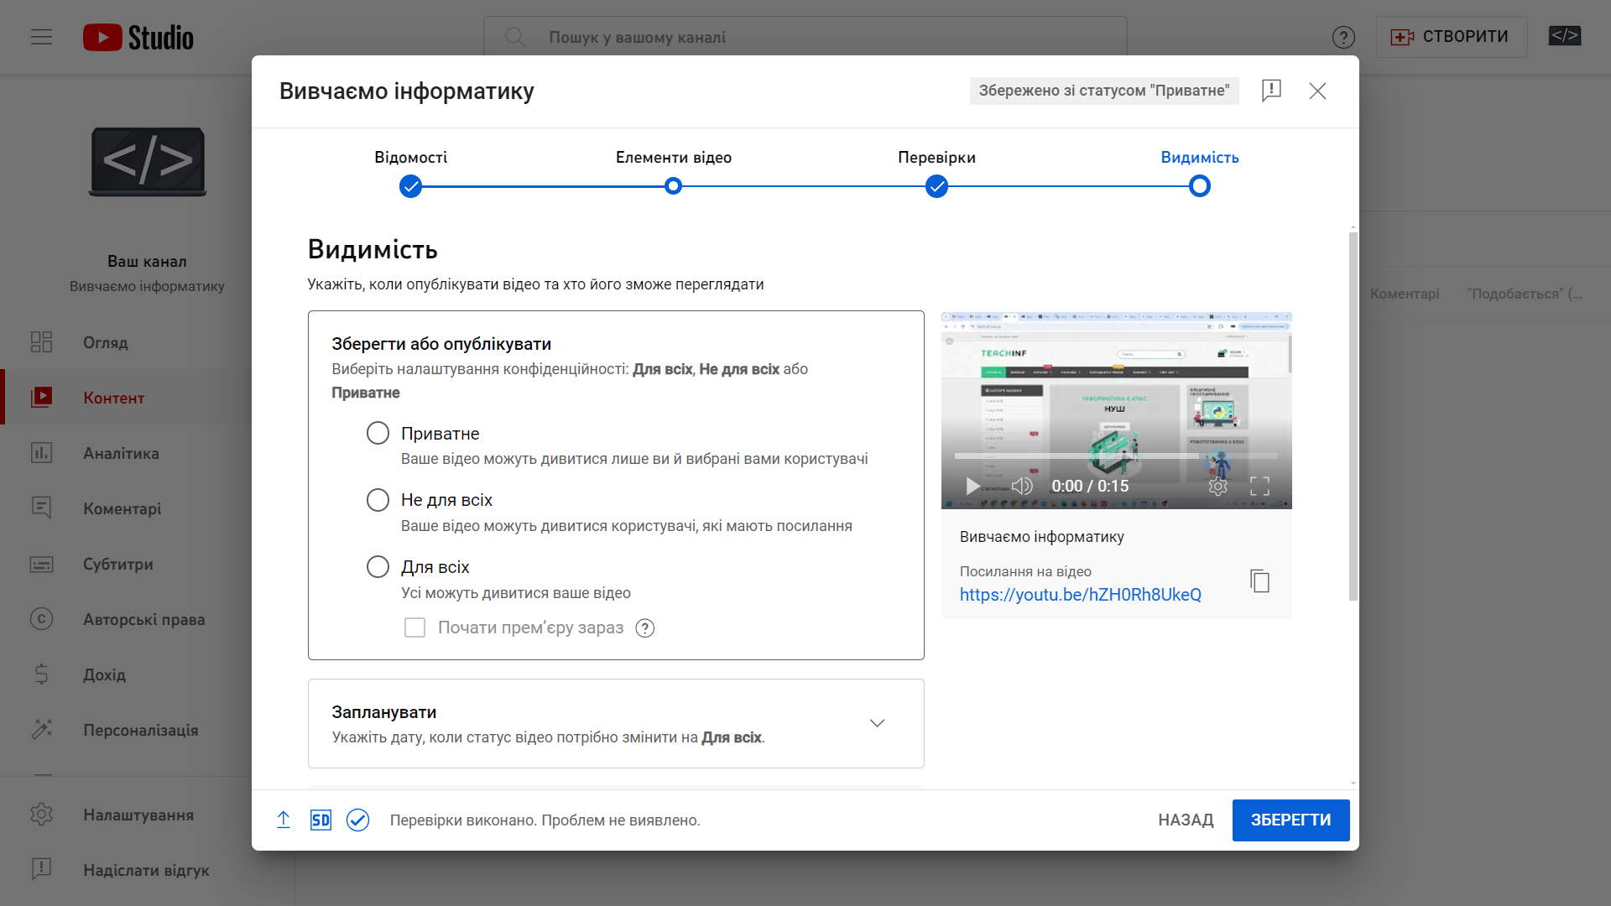
Сервіси розміщення аудіо- та відеофайлів в інтернеті
Продовження…
Установити значення властивостей конфі-денційності (доступу) відео.
Вибрати кнопку Зберегти.

Slide 10

Домашнє завдання
Проаналізувати
с. 148

Slide 11

Працюємо за комп’ютером
Практична робота 10
Розміщення відеоматеріалів в інтернеті

Slide 12

Працюємо за комп’ютером
Сторінка
148

Slide 13
Успіхів у навчанні!
Урок 32
Нова українська школа

